Slide 1
Βιοϋλικά & Βιοϊατρική Τεχνολογία Φροντιστηριακό Μάθημα
2024-2025

Slide 2
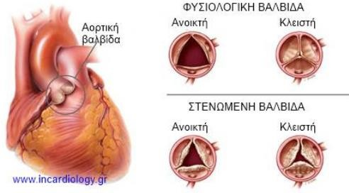
Άσκηση 1^{η} -Τεχνητή Βαλβίδα
Από τι υλικό αποτελούνται οι μηχανικές βαλβίδες καρδιάς και από τι οι βιολογικές βαλβίδες καρδιάς. Ποιά είναι τα πλεονεκτήματα και ποια τα μειονεκτήματα της καθεμιάς;

Slide 3
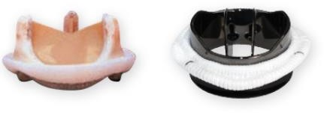
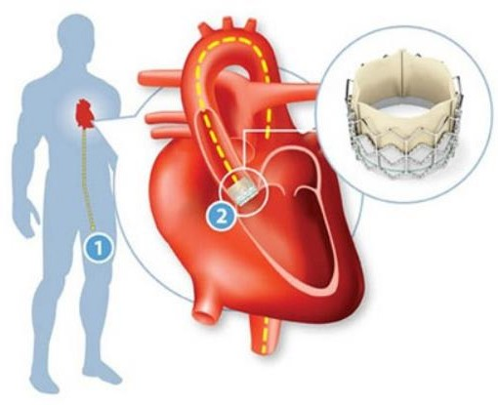
Άσκηση 1^{η} -Τεχνητή Βαλβίδα
Καρδιά
Τεχνητή Βαλβίδα
Μεταλλική ή βιολογική βαλβίδα?
Μηχανική - κατασκευασμένη από το τιτάνιο ή κεραμικό. Οι βαλβίδες αυτές δεν φθείρονται με το χρόνο, αλλά θα πρέπει να λαμβάνει κανείς αντιπηκτικά φάρμακα για το υπόλοιπο της ζωής του. Τα φάρμακα αυτά ενέχουν σοβαρούς κινδύνους για αυτόματες αιμορραγίες και θρομβοεμβολικά επεισόδια, είναι όμως άκρως απαραίτητα για ασθενείς με μεταλλικές βαλβίδες.
Βιολογική - κατασκευασμένη από ζωικό ιστό. Αυτές οι βαλβίδες έχουν διάρκεια ζωής 10 με 12 χρόνια, αλλά δε χρειάζεται να λαμβάνει κανείς αντιπηκτικά. Το μειονέκτημα είναι ότι η βαλβίδα θα χρειαστεί να αντικατασταθεί μετά από 10-15 χρόνια.
Ποιος παράγοντας καθορίζει τι είδους βαλβίδα να προτιμήσω; Σε ηλικίες άνω των 65 ετών προτιμούνται οι βιολογικές βαλβίδες. Σε νεότερους ασθενείς προτιμώνται οι μεταλλικές βαλβίδες, λόγω της μεγαλύτερης διάρκειας ζωής τους. Εξαίρεση αποτελούν οι γυναίκες που προτίθενται να μείνουν έγκυος, οι οποίες κατά κανόνα πρέπει να λαμβάνουν βιολογικές βαλβίδες.

Slide 4
Άσκηση 2^{η} –Tοποθέτηση stent

Slide 5
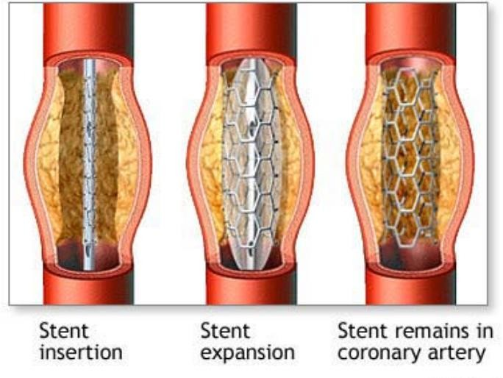
Άσκηση 2^{η} –Tοποθέτηση stent

Slide 6
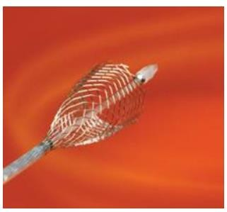
Άσκηση 2^{η} –Tοποθέτηση stent
Φωτογραφία ενδονάρθηκα (stent) κατά την διαδικασία έκπτυξής του.
Ο ενδονάρθηκας είναι ένας μεταλλικός σκελετός που κρατείται
συμπιεσμένος μέσα σε ένα άκαμπτο σωλήνα (καθετήρας). Καθώς αποσύρεται ο καθετήρας, απελευθερώνεται σταδιακά ο ενδονάρθηκας και εκπτύσσεται, προκειμένου να διανοίξει μία αγγειακή στένωση.

Slide 7
Άσκηση 2^{η} –Tοποθέτηση stent
Η τοποθέτηση ενός αγγειακού ενδονάρθηκα γίνεται με σκοπό να διορθώσει μια στένωση μεγάλου βαθμού σε ένα αγγείο. Ωστόσο μπορεί να δημιουργήσει ορισμένες επιπλοκές όπως:
Κίνδυνο για εξασθένηση του αρτηριακού τοιχώματος, αιμορραγία, δημιουργία
αιματώματος ή διαχωρισμός της αρτηρίας.
Πιθανότητα επαναστένωσης της αρτηρίας τόσο στο σημείο που τοποθετήθηκε ο ενδονάρθηκας αλλά και σε διπλανά σημεία.
Επιπλέον, μπορεί να προκληθούν αποφράξεις στις αρτηρίες περιφερικότερα της πλάκας αν αποσπαστούν συντρίμματα από την πλάκα με την αγγειοπλαστική. Αν αυτές οι αποφράξεις είναι σοβαρές, μπορεί να χειροτερέψει η κυκλοφορία.
Γενικά η επιτυχία του αγγειακού ενδονάρθηκα είναι σχεδόν σίγουρη αλλά η γεωμετρία του
αγγείου παίζει ρόλο στην καλή «λειτουργία» του στο χρόνο.

Slide 8
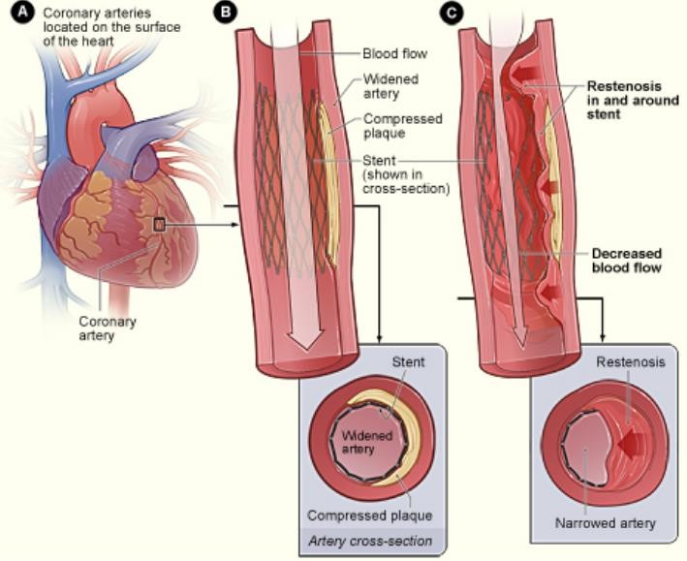
Άσκηση 2^{η} –Tοποθέτηση stent

Slide 9
Άσκηση 2^{η} –Tοποθέτηση stent
Η θρόμβωση είναι μια σπάνια αλλά σοβαρή επιπλοκή της εμφύτευσης stent σε αθηρωματικές αρτηρίες.
Για να θεωρηθεί ως «οριστική», η διάγνωση της θρόμβωσης του στεντ πρέπει να επιβεβαιωθεί με αγγειογραφία (αγγειογραφία είναι μια εξέταση κατά την οποία χορηγείται μέσω ένεσης υγρής μορφής χρωστική ουσία, η οποία εκχύνεται στις αρτηρίες, με αποτέλεσμα να είναι εύκολα ορατές στις ακτινογραφίες) ή ιστολογία.
Αυτό καθιστά δύσκολη την κλινική αξιολόγηση της θρόμβωσης του στεντ.
Λαμβάνοντας υπόψη αυτούς τους περιορισμούς, η θρόμβωση αντιπροσωπεύει μια σημαντική επιπλοκή τόσο για τους ασθενείς όσο και για τους καρδιολόγους.
Σε στεφανιαίες πλάκες, η θρόμβωση συνδέεται συχνά με το θάνατο, οξεία στεφανιαία σύνδρομα και αρρυθμίες.

Slide 10
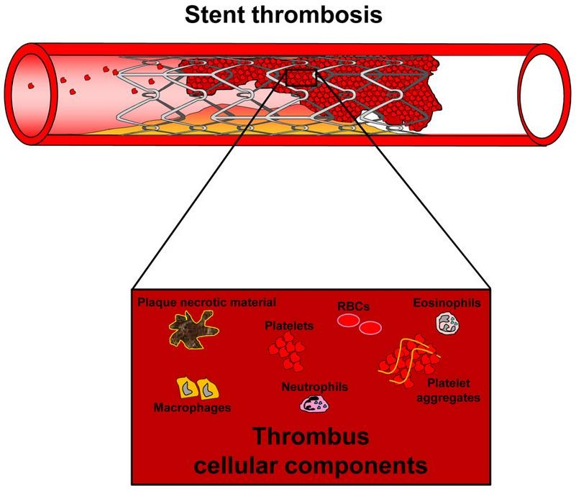
Άσκηση 2^{η} –Tοποθέτηση stent
Προκαλείται από αθηροθρομβωτικές διεργασίες εντός του αυλού του στεντ με την επακόλουθη οξεία απόφραξη του αγγείου. Ο θρόμβος είναι ετερογενής ιστός, ο οποίος περιλαμβάνει τα αιμοπετάλια,
συσσωματώματα αιμοπεταλίων, τα φλεγμονώδη κύτταρα (ηωσινόφιλα, ουδετερόφιλα, μακροφάγα), παγιδευμένα ερυθρά αιμοσφαίρια (RBC) και νεκρωτικά μέρη της θραυσμένης αθηρωματικής πλάκας.

Slide 11
Άσκηση 3^{η} –Μέθοδοι Αποστείρωσης
Περιγράψτε εν συντομία τις διαφορετικές μεθόδους αποστείρωσης. Ποια είναι η πιο κατάλληλη για μεταλλικές συσκευές και γιατί;
Ξηρή θέρμανση
Αποστείρωση με θέρμανση σε θερμοκρασία: 140 -170°C και χρόνος έκθεσης: 60 -180 λεπτά.
Η αποστείρωση ξηρής θέρμανσης είναι σχετικά απλή διαδικασία η οποία περιλαμβάνει έκθεση του προϊόντος σε θερμό αέρα σε θάλαμο κατάλληλου μεγέθους. Για να διασφαλίσουμε την ομοιομορφία της θερμοκρασίας μέσα στο θάλαμο, ο αέρας κυκλοφορεί μέσω ενός ανεμιστήρα.
Τυπικά προϊόντα τα οποία αποστειρώνονται με ξηρή θέρμανση εκτός από γυάλινα φιαλίδια και αμπούλες είναι φαρμακευτικές σκόνες και έλαια τα οποία δεν είναι θερμοευαίσθητα και είναι ευαίσθητα στην υγρασία ή στην υγρή θέρμανση.
Τα κυριότερα πλεονεκτήματα της αποστείρωσης με ξηρή θέρμανση είναι η ευκολία, η διεισδυτικότητα και η έλλειψη
τοξικών υπολειμμάτων.
Τα μειονεκτήματα είναι ο σχετικά αργός χρόνος επεξεργασίας και η υψηλή θερμοκρασία που περιορίζει τους τύπους των προϊόντων και τα υλικά συσκευασίας που είναι συμβατά με την τεχνική αυτή.

Slide 12
Άσκηση 3^{η} –Μέθοδοι Αποστείρωσης
Ατμός υπό πίεση
Η αποστείρωση υπό πίεση είναι επίσης μια σχετικά απλή διαδικασία η οποία
περιλαμβάνει έκθεση του προϊόντος σε ατμό στην επιθυμητή θερμοκρασία και πίεση.
Η διαδικασία συνήθως διεκπεραιώνεται σε ένα δοχείο πίεσης σχεδιασμένο να αντέχει σε συνθήκες υψηλής θερμοκρασίας και πίεσης.
Για να έχουμε ομοιόμορφη κατανομή θερμοκρασίας, είναι σημαντικό να αφαιρούμε αέρα από το θάλαμο αποστείρωσης. Το σύστημα κενού προτιμάται γενικώς όταν είναι συμβατό με το προϊόν για να διασφαλίσει κατάλληλη αφαίρεση αέρα και διείσδυση ατμού.

Slide 13
Άσκηση 3^{η} –Μέθοδοι Αποστείρωσης
Αποστείρωση με ατμό: Κλίβανος
Ένας κλίβανος είναι ένα μηχάνημα που αποστειρώνει μέσω θέρμανσης και πίεσης.
Η αποστείρωση επιτυγχάνεται από την υψηλή θερμοκρασία του ατμού.
Η υψηλή πίεση επίσης διασφαλίζει την διαπότιση κλειστών χειρουργικών συσκευών με ατμό.
Ιδανικός τρόπος για μεταλλικά όργανα.

Slide 14
Άσκηση 3^{η} –Μέθοδοι Αποστείρωσης
Ακτινοβολία
Αποστείρωση ακτινοβολίας, είτε με ακτίνες Γ, ραδιοϊσότοπα, ή επιταχυνόμενα ηλεκτρόνια, προσφέρουν έναν απλό εναλλακτικό τρόπο αποστείρωσης για προϊόντα ευαίσθητα στην υγρασία και για ξηρά προϊόντα.
Η απενεργοποίηση των μικροοργανισμών επιτυγχάνεται είτε μέσω απευθείας ιονισμού σημαντικών μορίων των κυττάρων (DNA, βασικά ένζυμα κλπ) ή
εμμέσως μέσω αντίδρασης των ελευθέρων μορίων που παράγονται στο
κυτταρόπλασμα.
Επίσης εφαρμόζεται σε έναν μικρό όγκο υγρών προϊόντων που είναι συμβατά με τη ραδιενέργεια. Τα προϊόντα που θα αποστειρωθούν εκτίθενται σε ακτίνες Γ ή σε επιταχυνόμενα μέσω μηχανής ηλεκτρόνια μέχρι να ληφθεί η επιθυμητή δόση.

Slide 15
Άσκηση 3^{η} –Μέθοδοι Αποστείρωσης
Η ακτινοβολία Γ είναι ένα διεισδυτικό μέσο αποστείρωσης και καμία περιοχή
της συσκευής ή του δοχείου δεν μένει χωρίς αποστείρωση.
Η ακτινοβολία Γ είναι φοβερά αξιόπιστη επειδή το μόνο που χρειάζεται να
ελέγχουμε είναι ο χρόνος έκθεσης. Η έκθεση στις ακτίνες Γ έχει χαμηλά κόστη. Τόσο τα προϊόντα με μεγάλο όγκο όσο και τα προϊόντα με μικρό όγκο μπορούν να αποστειρωθούν με χαμηλό κόστος.
Πολλά ιατρικά προϊόντα αποστειρώνονται με ακτινοβολία Γ όπως ραφές, γάντια, ένδυση, μάσκες προσώπου, επίδεσμοι, σύριγγες, χειρουργικά εργαλεία κλπ.

Slide 16
Άσκηση 3^{η} –Μέθοδοι Αποστείρωσης
Αποστείρωση Οξειδίου του αιθυλενίου: Αέριο ETO
Σε ξηρά προϊόντα, συσκευασμένα σε πακέτα διαπερατά από αέρα, μη συμβατά με θερμότητα ή υγρασία ή αποστείρωση μέσω ατμού, και μη συμβατά με αποστείρωση με ακτινοβολία, γίνεται αποστείρωση με αέριο ETO.
Τα κυριότερα πλεονεκτήματα αυτού του είδους της αποστείρωσης είναι η χαμηλή θερμοκρασία της
διαδικασίας και η ευρεία γκάμα συμβατών υλικών.
Τα μειονεκτήματα της τεχνικής έχουν να κάνουν με την τοξικότητα του αερίου. Το αυξημένο κόστος του αερίου και τα λοιπά περιβαλλοντικά και κατασκευαστικά κόστη που απαιτούνται για να διασφαλίσουμε χαμηλά ποσοστά καταλοίπων και χαμηλή έκθεση προσωπικού συνεχίζουν να κάνουν δυσπρόσιτο το κόστος της αποστείρωσης με ETO.
Το ΕΤΟ χρησιμοποιείται για μια ευρεία γκάμα προϊόντων συμπεριλαμβανομένων συσκευών οξυγόνου,
καθετήρων, σωλήνων τραχειοτομής, μηχανικών βαλβίδων καρδιάς, ραφών, επιδέσμων, συστημάτων σωλήνων και λοιπά.

Slide 17
Άσκηση 3^{η} –Μέθοδοι Αποστείρωσης
Διαδικασία ασηψίας
Πολλά υγρά φαρμακευτικά προϊόντα δεν μπορούν να αντέξουν καμία μορφή θερμικής αποστείρωσης, επομένως, τα περισσότερα από αυτά υπόκεινται σε ασηπτικό φιλτράρισμα και τοποθετούνται σε προ – αποστειρωμένα δοχεία σε καθαρό περιβάλλον.
Το ασηπτικό φιλτράρισμα περιλαμβάνει πέρασμα του διαλύματος σε μικροβιολογικό φίλτρο
και εγκλωβισμό του φιλτραρισμένου υλικού σε ένα προ – αποστειρωμένο δοχείο.
Το υγρό από το προ – αποστειρωμένο δοχείο πρέπει στη συνέχεια να μεταφερθεί σε αποστειρωμένα δοχεία όπως φιάλες, αμπούλες, σύριγγες.
Πολλά διαγνωστικά προϊόντα φιλτράρονται ασηπτικά όπως ενδοφλέβια διαλύματα,
οφθαλμολογικά φάρμακα, αντιβιοτικά διαλύματα κλπ.

Slide 18
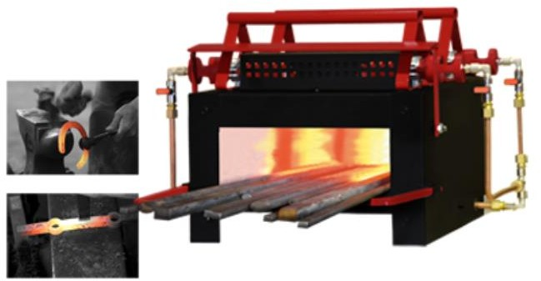
Άσκηση 3^{η} –Μέθοδοι Αποστείρωσης
Δεν υπάρχει ιδανική μέθοδος αποστείρωσης αλλά γενικά:
Για μη – υγρά προϊόντα προτιμούνται ατμός, ξηρή θέρμανση και ακτινοβολία. Οι παραπάνω διαδικασίες είναι σχετικά απλές και δεν αφήνουν τοξικά κατάλοιπα στο προϊόν.
Για υγρά προϊόντα, όπου είναι δυνατόν, χρησιμοποιούμε μία από τις παραλλαγές της αποστείρωσης με ατμό και τη μέθοδο ασηψίας.
Από τις προηγούμενες μεθόδους αποστείρωσης η πιο κατάλληλη για μεταλλικές συσκευές είναι η αποστείρωση με ατμό – κλίβανος. Αυτό διότι ένας κλίβανος είναι ένα μηχάνημα που αποστειρώνει μέσω θέρμανσης και πίεσης. Τα μέταλλα αντέχουν τις υψηλές θερμοκρασίες του κλίβανου και σε συνδυασμό με την υψηλή πίεση διασφαλίζεται η διαπότιση τους.

Slide 19
Άσκηση 4^{η} –Πιεζοηλεκτρισμός
Περιγράψτε τι είναι ο πιεζοηλεκτρισμός και αναφέρετε υλικά που έχουν πιεζοηλεκτρικές ιδιότητες.
Προτείνετε μια εφαρμογή τεχνητού πιεζοηλεκτρικού υλικού στο ανθρώπινο σώμα.
Ο πιεζοηλεκτρισμός είναι η ιδιότητα κάποιων υλικών (κυρίως κρυσταλλικών υλικών αλλά και μερικών κεραμικών υλικών) να παράγουν ηλεκτρική τάση όταν δέχονται κάποια μηχανική
τάση/πίεση ή ταλάντωση. Επίσης, ο όρος περιλαμβάνει και το αντίστροφο φαινόμενο, κατά το οποίο το υλικό
παραμορφώνεται, όταν βρεθεί κάτω από ηλεκτρική τάση. Ο πιεζοηλεκτρισμός ανακαλύφθηκε από τον Πιερ Κιουρί το 1880. Οφείλεται σε κρυσταλλικές ασυμμετρίες.
Τα πιεζοηλεκτρικά στοιχεία είναι κατασκευασμένα είτε από φυσικούς κρυστάλλους, όπως ο χαλαζίας, ή από κεραμικά υλικά, όπως το Lead Zirconate Titanate (PZT), Lithium Niobate, Lead Metaniobate, κ.α.
Πέρα από τα προαναφερθέντα υλικά στη δεκαετία του 1950-60 βρέθηκε ότι το ανθρώπινο οστό επίσης
επιδεικνύει ένα πιεζοηλεκτρικό δυναμικό όταν εφαρμόζεται σε αυτό στρεπτική φόρτιση (Fukada & Yasuda
1957)

Slide 20
Άσκηση 4^{η} –Πιεζοηλεκτρισμός
Υπερηχητικοί μετατροπείς για παρακολούθηση κατάγματος
Οι υπέρηχοι συνήθως παράγονται και λαμβάνονται από πιεζοηλεκτρικά στοιχεία. Τα πιεζοηλεκτρικά στοιχεία, βάσει του πιεζοηλεκτρικού φαινομένου, λειτουργούν ως μετατροπείς ηλεκτρικής ενέργειας σε μηχανική και αντίστροφα.
Εφαρμογή ηλεκτρικού πεδίου στα άκρα ενός πιεζοηλεκτρικού στοιχείου προκαλεί την παραμόρφωση του στοιχείου με αποτέλεσμα τη δημιουργία μεταβολής πίεσης στον περιβάλλοντα χώρο και την παραγωγή κυμάτων υπερήχων.
Αντίστροφα, μηχανικά κύματα προκαλούν παραμόρφωση στα άκρα του στοιχείου που με τη σειρά της έχει ως αποτέλεσμα την ανάπτυξη διαφοράς δυναμικού στα άκρα του.

Slide 21
Άσκηση 4^{η} –Πιεζοηλεκτρισμός
Τα πιεζοηλεκτρικά στοιχεία αποδίδουν μέγιστη μεταφορά ενέργειας όταν διεγείρονται στη συχνότητα συντονισμού.
Η συχνότητα συντονισμού εξαρτάται από τις ιδιότητες του υλικού και το πάχος του στοιχείου.
Για την ελεγχόμενη και σταθερή λειτουργία ενός πιεζοηλεκτρικού στοιχείου,
δηλ. για τη θωράκιση από ηλεκτρομαγνητικό θόρυβο, την ακουστική
προσαρμογή με το προς εξέταση υλικό, κ.α., το στοιχείο τοποθετείται σε μια διάταξη που καλείται υπερηχητικός μετατροπέας (transducer).

Slide 22
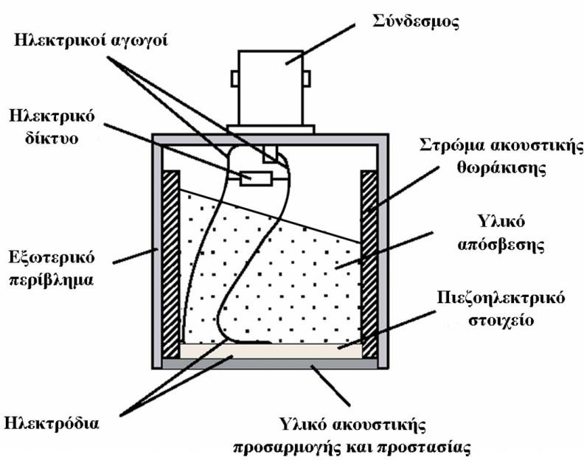
Άσκηση 4^{η} –Πιεζοηλεκτρισμός

Slide 23
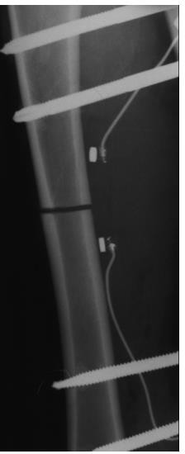
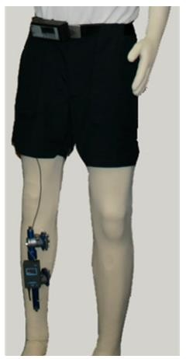
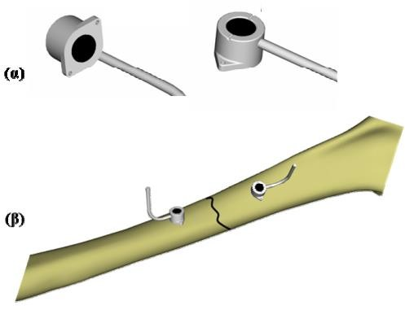
Άσκηση 4^{η} –Πιεζοηλεκτρισμός

Slide 24
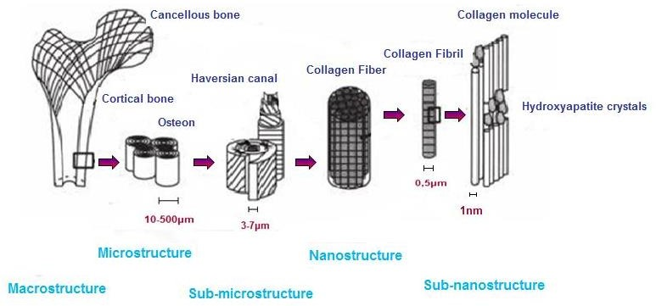
Άσκηση 5^{η} –Οστά
α) Περιγράψτε συνοπτικά την ιεραρχική δομή των μακρών οστών.
β) Ποιες είναι οι βασικές διαφορές φλοιώδους και σπογγώδους οστού;
γ) Ποιός είναι ο ρόλος των ικριωμάτων για την αναγέννηση των οστικών ιστών;
δ) Ποιά βιοϋλικά είναι κατάλληλα και ποιά χαρακτηριστικά και ιδιότητες πρέπει να λάβει υπόψη του
ένας μηχανικός για τον σχεδιασμό ενός τέτοιου τύπου ικριώματος;

Slide 25
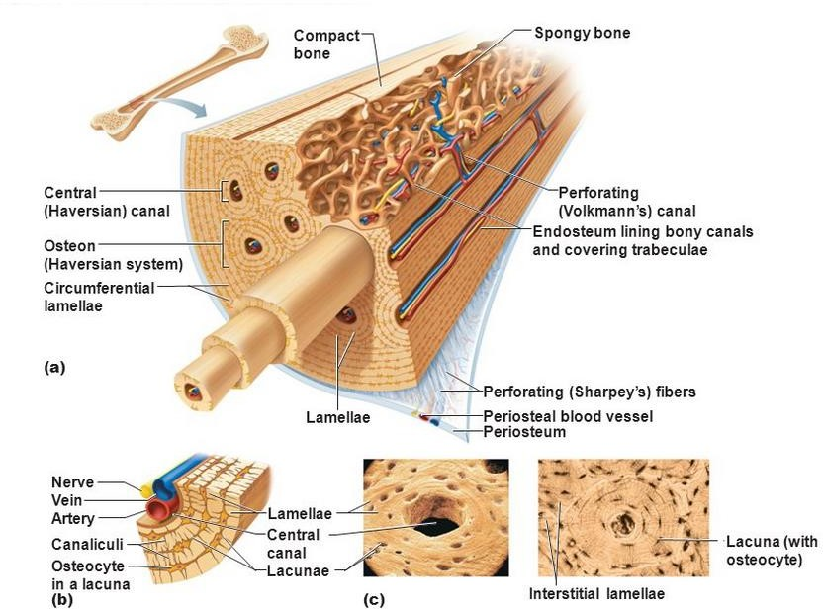
Άσκηση 5^{η} –Οστά

Slide 26
Άσκηση 5^{η} –Οστά
Το δοκιδώδες (σπογγώδες) οστό βρίσκεται στα εσωτερικά τμήματα των οστών και έχει σημαντικά πορώδη δομή.
Το πορώδες του δοκιδώδους οστού κυμαίνεται μεταξύ 50-95% και συνήθως βρίσκεται στα άκρα των μακρών οστών.
Στο επίπεδο της μικροδομής, το δοκιδώδες οστό αποτελείται από τρισδιάστατες κυλινδρικές δομές, που ονομάζονται δοκίδες, με πάχος περίπου 100 μm και μεταβλητή διάταξη.
Αυτό το πορώδες δίκτυο του δοκιδώδους οστού περιλαμβάνει πόρους με μυελό των οστών που παράγει τα βασικά κύτταρα του αίματος και αποτελείται από αιμοφόρα αγγεία, νεύρα και διάφορους τύπους κυττάρων.

Slide 27
Άσκηση 5^{η} –Οστά
Το φλοιώδες οστό συνθέτει την εξωτερική επιφάνεια όλων των οστών και το πορώδες του είναι περίπου 5-10%.
Από μικροσκοπική άποψη, αποτελείται από κυλινδρικές
δομές που ονομάζονται οστεώνες ή Αβέρσεια συστήματα με διάμετρο περίπου 10- 500 μm.
Το πορώδες, που είναι γνωστό ως αγγειακό πορώδες, σχηματίζεται από τα Αβέρσεια κανάλια (ευθυγραμμισμένα με τον επιμήκη άξονα του οστού) και τα κανάλια Volkmanns (εγκάρσια κανάλια που συνδέουν τα Αβέρσεια κανάλια) και αποτελούνται από τριχοειδή αγγεία και τα νεύρα.

Slide 28
Άσκηση 5^{η} –Οστά
Ικριώματα για την αναγέννηση των οστικών ιστών
Ο κύριος ρόλος των ικριωμάτων για την αναγέννηση των οστικών ιστών είναι η παροχή ενός υποστηρικτικού περιβάλλοντος για τον σχηματισμό του νέου ιστού.
Η ιδανική εξέλιξη είναι ότι τα βιοϋλικά που χρησιμοποιούνται θα απορροφηθούν και αντικατασταθούν στο χρόνο από νέο παραγόμενο βιολογικό ιστό

Slide 29
Άσκηση 5^{η} –Οστά
Τα ικριώματα για την αναγέννηση των ιστών πρέπει να είναι τουλάχιστον ικανά να υποστηρίζουν τις κυτταρικές διεργασίες και να παρέχουν επαρκή μηχανική
αντοχή.
Για τη μηχανική των ιστών των οστών, το «ελάττωμα» πρέπει να προστατεύεται από την είσοδο ανταγωνιστικών τύπων κυττάρων και το σχηματισμό μη οστίτη ιστού, όπως ουλή ως αποτέλεσμα της ταχείας ακολουθίας επισκευής που μπορεί να οδηγήσει στην αποτυχία.
Το υλικό ικριώματος πρέπει να είναι βιοαποικοδομήσιμο και βιοαπορροφήσιμο, επιτρέποντας την απέκκριση του αρχικού ξένου υλικού και την υποβάθμισή του.
Τα ικριώματα αναγέννησης οστών πρέπει να διατηρούν τις
φυσικές και μηχανικές ιδιότητες για 3-6 μήνες με την απώλεια μάζας να συμβαίνει μετά από 12-18 μήνες.

Slide 30
Άσκηση 5^{η} –Οστά
Τα υλικά θα πρέπει κατά προτίμηση να είναι
οστεοεπαγωγικά (ικανά για την προώθηση της διαφοροποίησης των κυττάρων), οστεοαγώγιμα (να στηρίζουν την ανάπτυξη των οστών και να ενθαρρύνουν την εσωτερική ανάπτυξη του περιβάλλοντος οστού), και ικανά για οστεοενσωμάτωση (ενσωμάτωση στο περιβάλλον των οστών)
Πολυμερή, κολλαγόνο και υαλουρονικό οξύ
Σύνθετα υλικά με στόχο να «μιμούνται» τη σύνθετη φύση του
πραγματικού οστού συνδυάζοντας την σκληρότητα ενός πολυμερούς με την αντοχή σε θλίψη ενός ανόργανου υλικού ώστε να παράγουν
βιοδραστικά υλικά με βελτιωμένες μηχανικές ιδιότητες

Slide 31
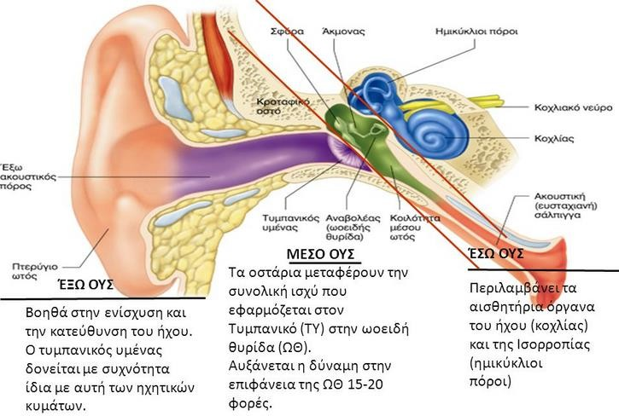
Άσκηση 6^{η} –Kοχλιακά Eμφυτεύματα
Τα κοχλιακά εμφυτεύματα σε ποιες περιπτώσεις χρησιμοποιούνται;
Ποια βιοϋλικά είναι κατάλληλα γι’αυτές τις εφαρμογές και γιατί;
Το έξω αυτί
Αποτελείται από το πτερύγιο του αυτιού, τον έξω ακουστικό πόρο και τον τυμπανικό υμένα. Το πτερύγιο του αυτιού είναι μία κατασκευή από χόνδρο που καλύπτεται από δέρμα, στο δε κάτω άκρο του υπάρχει μόνο λίπος που ονομάζεται λοβίο του αυτιού. Ο έξω ακουστικός πόρος είναι ένας σωλήνας μήκους περίπου 25 χιλιοστών που ξεκινάει από το πτερύγιο του αυτιού και ακολουθώντας ελαφρώς τοξοειδή πορεία καταλήγει στον τυμπανικό υμένα. Η συνέχεια του πίσω από το τύμπανο καλείται έσω ακουστικός πόρος.
Τα πρώτα 8 χιλιοστά του έξω ακουστικού πόρου αποτελούνται από χόνδρο και τα υπόλοιπα 16 χιλιοστά από οστό. Ο τυμπανικός υμένας συνιστά μια λεπτή λειτουργική μεμβράνη που χωρίζει το έξω από το μέσο αυτί.

Slide 32
Άσκηση 6^{η} –Kοχλιακά Eμφυτεύματα
Το έσω αυτί
Ονομάζεται και λαβύρινθος λόγω της πολύπλοκης κατασκευής του. Μέσα σ' αυτόν το λαβύρινθο κυκλοφορεί ένα υγρό που λέγεται λέμφος. Τα βασικά τμήματα του λαβύρινθου είναι ο κοχλίας και οι τρεις ημικύκλιοι σωλήνες.
Ο κοχλίας είναι ένας ελικοειδής σωλήνας και μέσα σε αυτόν βρίσκεται το αισθητήριο όργανο της ακοής ή όργανο του Corti. Από το έσω αυτί ξεκινά το ακουστικό νεύρο που καταλήγει στα αντίστοιχα εγκεφαλικά κέντρα του ακουστικού φλοιού του εγκεφάλου.
Το ακουστικό νεύρο ανατομικά και λειτουργικά διαιρείται στο αιθουσαίο, υπεύθυνο για την ισορροπία του σώματος (σε συνεργασία με άλλα όργανα π.χ. μάτια) και στο κοχλιακό, υπεύθυνο για την ακοή.

Slide 33
Άσκηση 6^{η} –Kοχλιακά Eμφυτεύματα
Το κοχλιακό εμφύτευμα είναι μια ηλεκτρονική συσκευή σχεδιασμένη για να παρέχει βελτιωμένη αντίληψη του ήχου και δυνατότητα καλύτερης κατανόησης της ομιλίας, σε παιδιά κι ενήλικες με σοβαρή ως βαρύτατη απώλεια ακοής, στους οποίους τα συμβατικά ακουστικά βαρηκοΐας προσφέρουν μικρά ως ανύπαρκτα οφέλη.
Τα κοχλιακά εμφυτεύματα υποκαθιστούν τα κατεστραμμένα τριχωτά κύτταρα και μετατρέπουν την ομιλία και τους ήχους του περιβάλλοντος σε ηλεκτρικά σήματα τα οποία στέλνονται στο ακουστικό νεύρο. Το κοχλιακό εμφύτευμα έχει δύο κύρια τμήματα: α) ένα εσωτερικό τμήμα το οποίο αποτελείται από μικρή ηλεκτρονική συσκευή η οποία εμφυτεύεται χειρουργικά κάτω από το δέρμα
– και πίσω από το αυτί – και η οποία συνδέεται με ηλεκτρόδια που έχουν τοποθετηθεί στο εσωτερικό του κοχλία και β) ένα εξωτερικό τμήμα που περιλαμβάνει τον επεξεργαστή ομιλίας, μικρόφωνο και μπαταρία και τοποθετείται πίσω από το αυτί.Το μικρόφωνο συλλαμβάνει τον ήχο και ο επεξεργαστής ομιλίας τον μετατρέπει, με τη σειρά του, σε διακριτά ηλεκτρικά σήματα. Αυτά τα σήματα μεταδίδονται μέσω του δέρματος σε εσωτερικό ηλεκτρονικό δέκτη ο οποίος στη συνέχεια διαβιβάζει τα σήματα στα εμφυτευμένα στον κοχλία ηλεκτρόδια. Μέσω του σήματος των ηλεκτροδίων διεγείρονται οι ίνες του ακουστικού νεύρου και στέλνονται πληροφορίες στον εγκέφαλο.

Slide 34
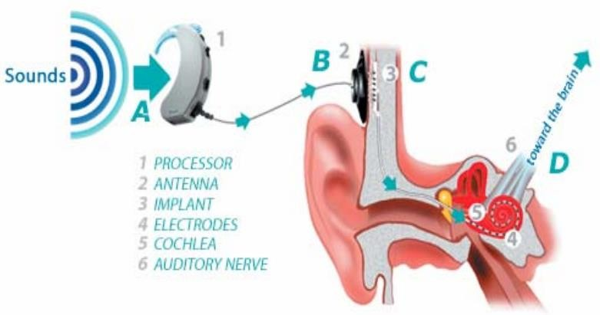
Άσκηση 6^{η} –Kοχλιακά Eμφυτεύματα
Αυτί

Slide 35
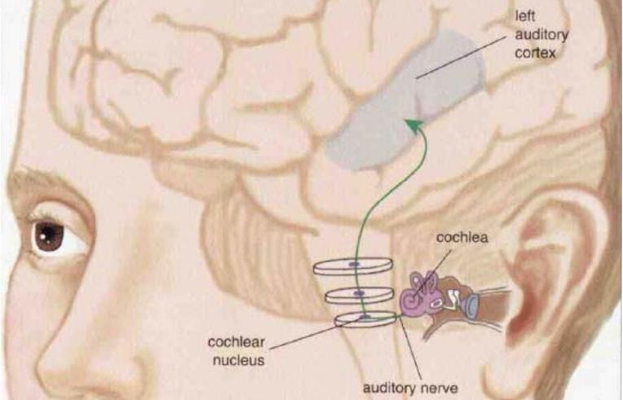
Άσκηση 6^{η} –Kοχλιακά Eμφυτεύματα
Η χρήση των κοχλιακών εμφυτευμάτων περιλαμβάνει τα ακόλουθα υλικά που έρχονται σε επαφή με το ανθρώπινο σώμα: σιλικόνη, πλατίνα, τιτάνιο και κεραμικά.
Τα υλικά που χρησιμοποιούνται πρέπει να είναι
βιοσυμβατά
Η εισαγωγή των ηλεκτροδίων δεν θα πρέπει να προκαλεί επιπλέον βλάβη
Η χειρουργική διαδικασία θα πρέπει να είναι όσο το δυνατόν λιγότερο επεμβατική
Πρέπει να περιορίζεται ο κίνδυνος για μόλυνση

